Slide 1

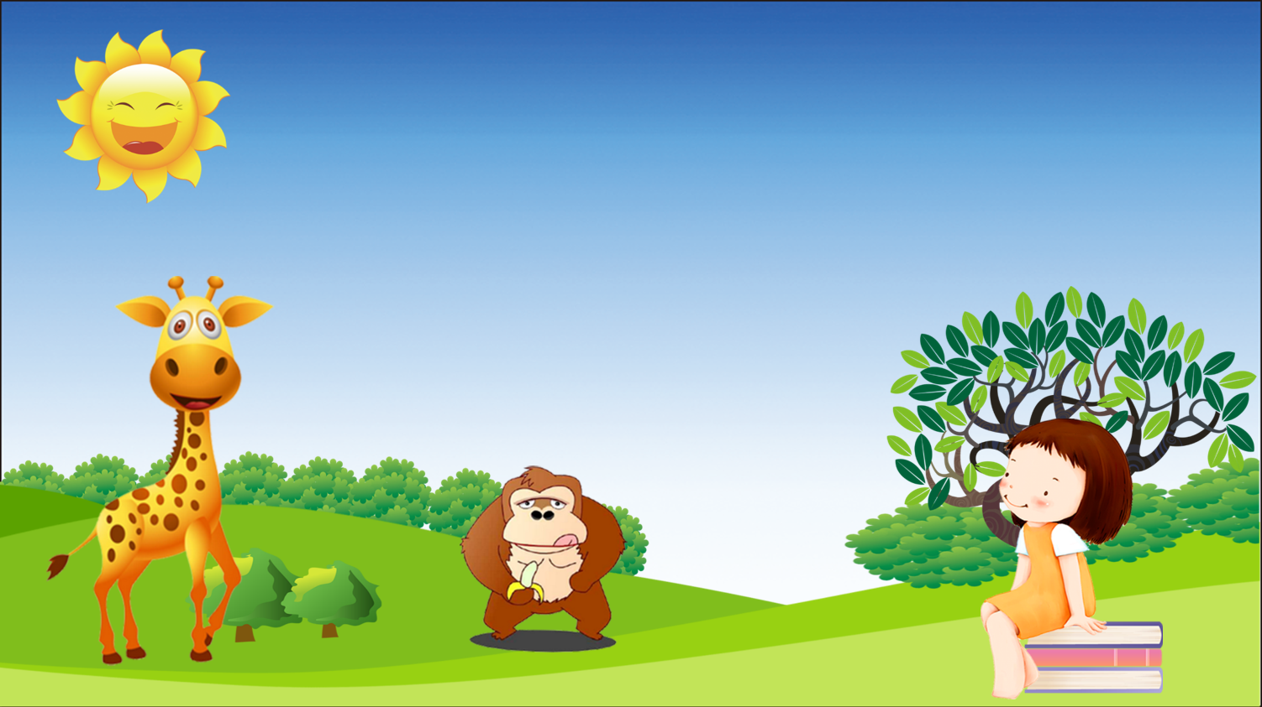


TRƯỜNG TIỂU HỌC ĐỨC GIANG
CHÀO MỪNG CÁC EM ĐẾN VỚI TIẾT
TIẾNG VIỆT LỚP 1

Slide 2
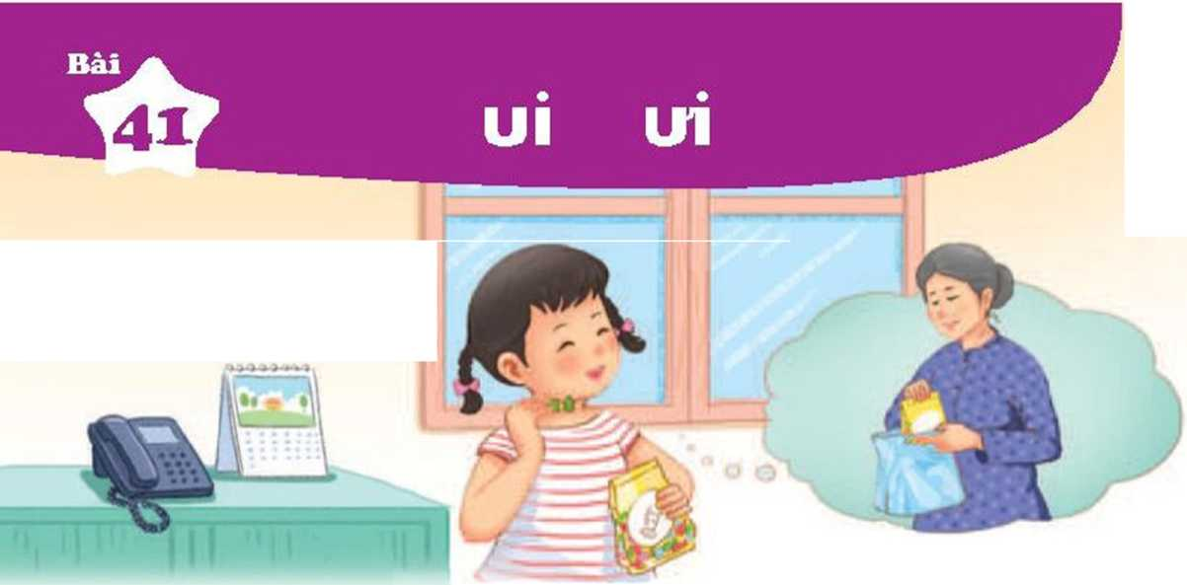
Bà gửi cho Hà túi kẹo.
Bà gửi cho Hà túi kẹo.

Slide 3

Bài 41: ui ưi

Slide 4

ui
i
ưi
i
t
ui
túi
ui
ui
sủi
bùi
múi
ui
ui
củi
ưi
gửi
ưi
ngửi
ưi

Slide 5
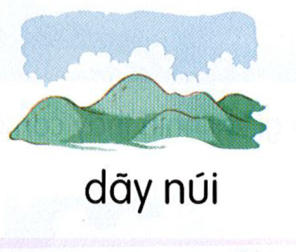
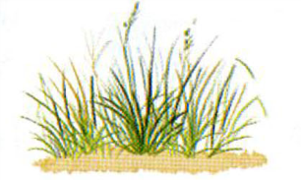
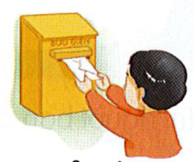
gửi thư
ui
ui
ưi
dãy núi
bụi cỏ

Slide 6
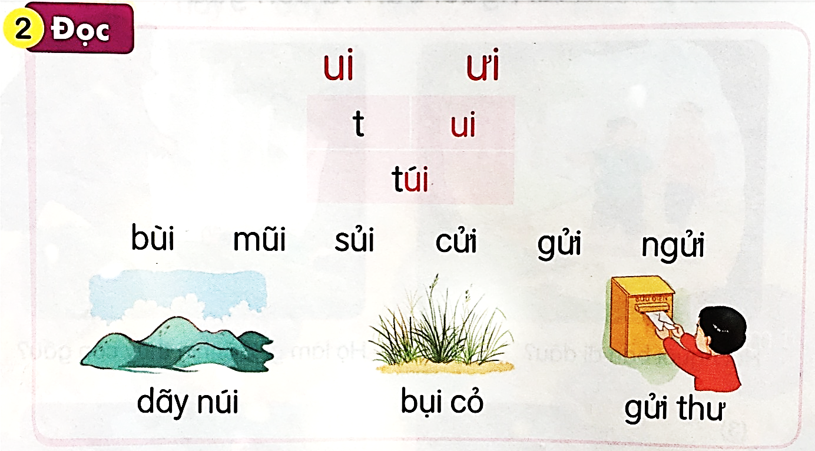

Slide 7

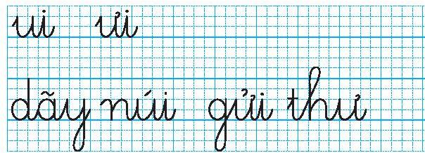

Slide 8
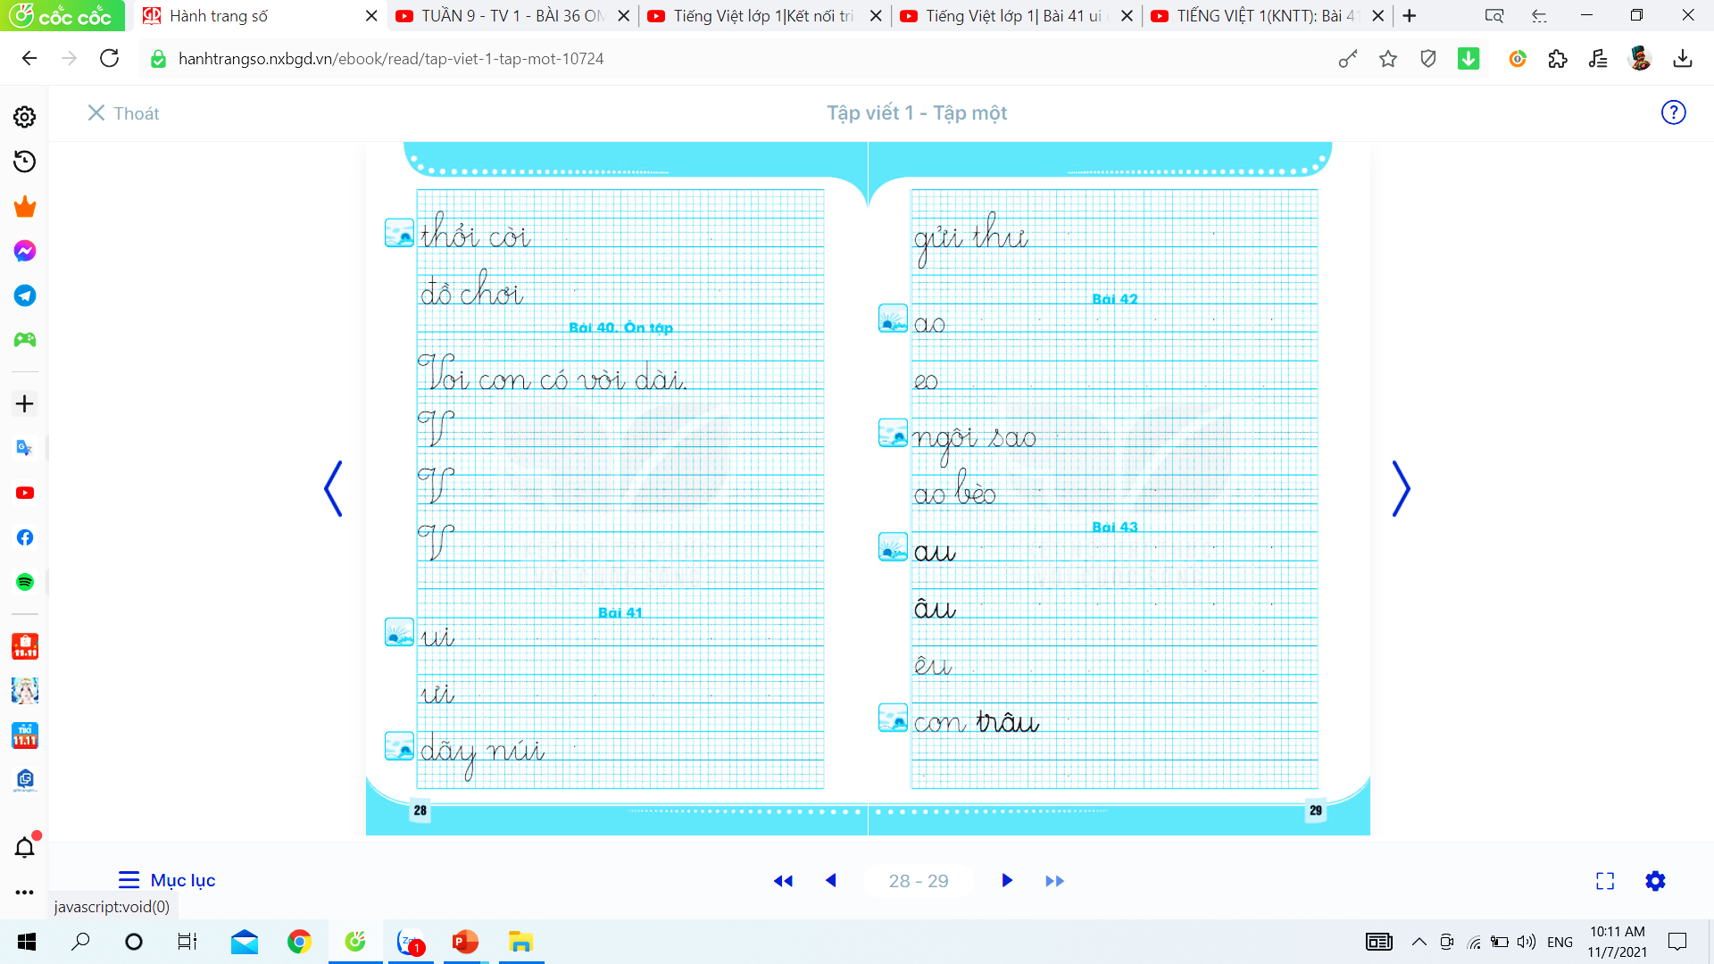
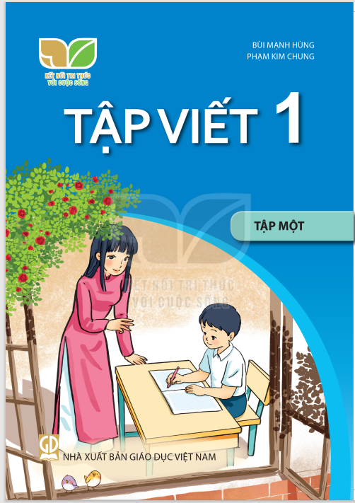
3
Tập viết

Slide 9
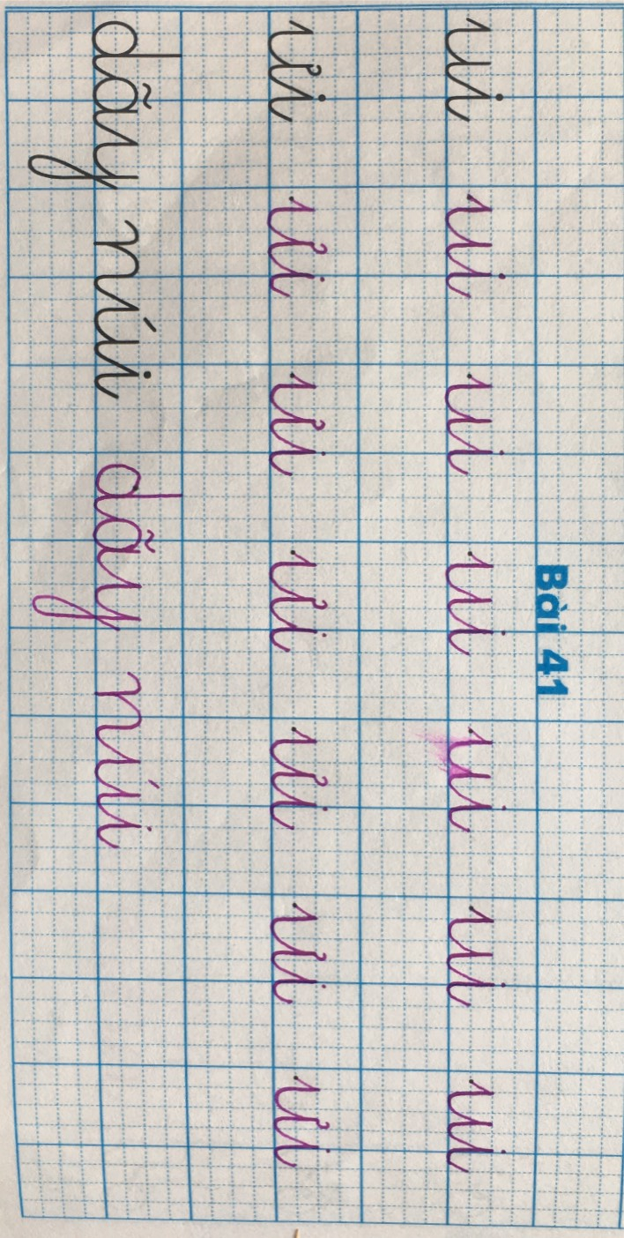
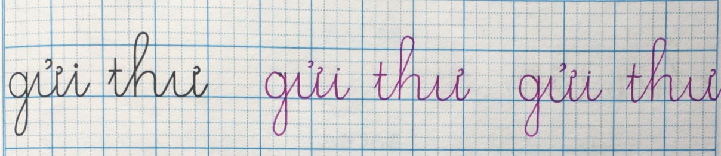

Slide 10
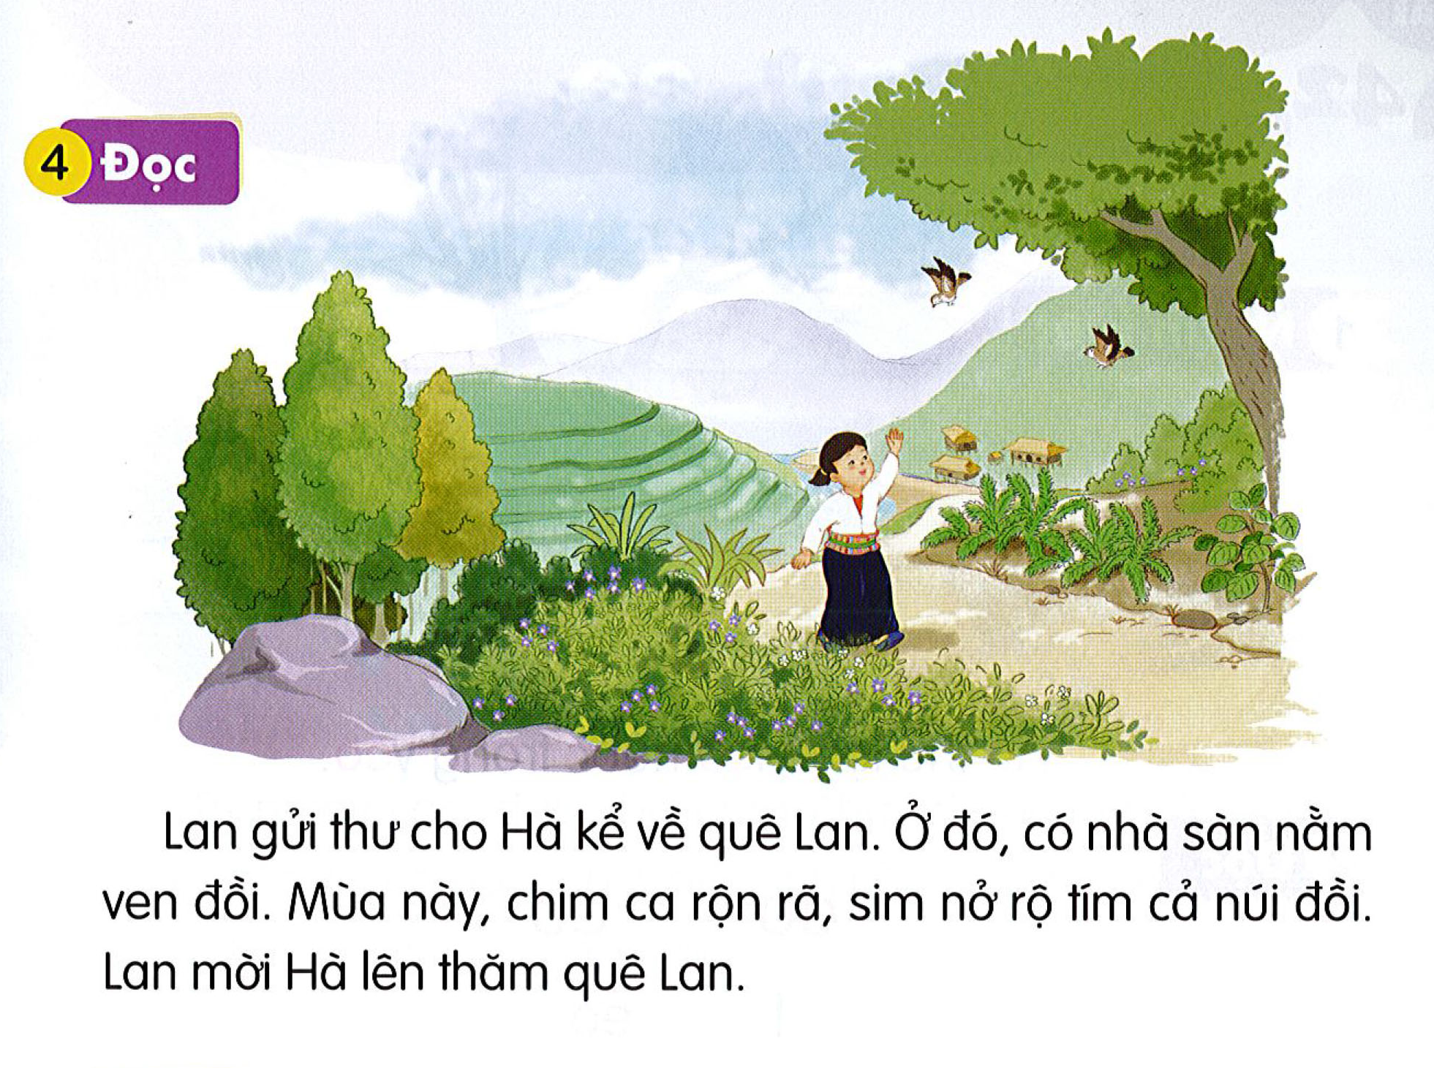
Lan gửi thư cho Hà kể về quê Lan. Ở đó, có nhà sàn nằm ven đồi. Mùa này, chim ca rộn rã, sim nở rộ tím cả núi đồi. Lan mời Hà lên thăm quê Lan.

Slide 11
Lan gửi thư cho Hà kể về quê Lan. Ở đó, có nhà sàn nằm ven đồi. Mùa này, chim ca rộn rã, sim nở rộ tím cả núi đồi. Lan mời Hà lên thăm quê Lan.
1
2
3
4

Slide 13
Lan gửi thư cho Hà kể về quê Lan. Ở đó, có nhà sàn nằm ven đồi. Mùa này, chim ca rộn rã, sim nở rộ tím cả núi đồi. Lan mời Hà lên thăm quê Lan.

Slide 14
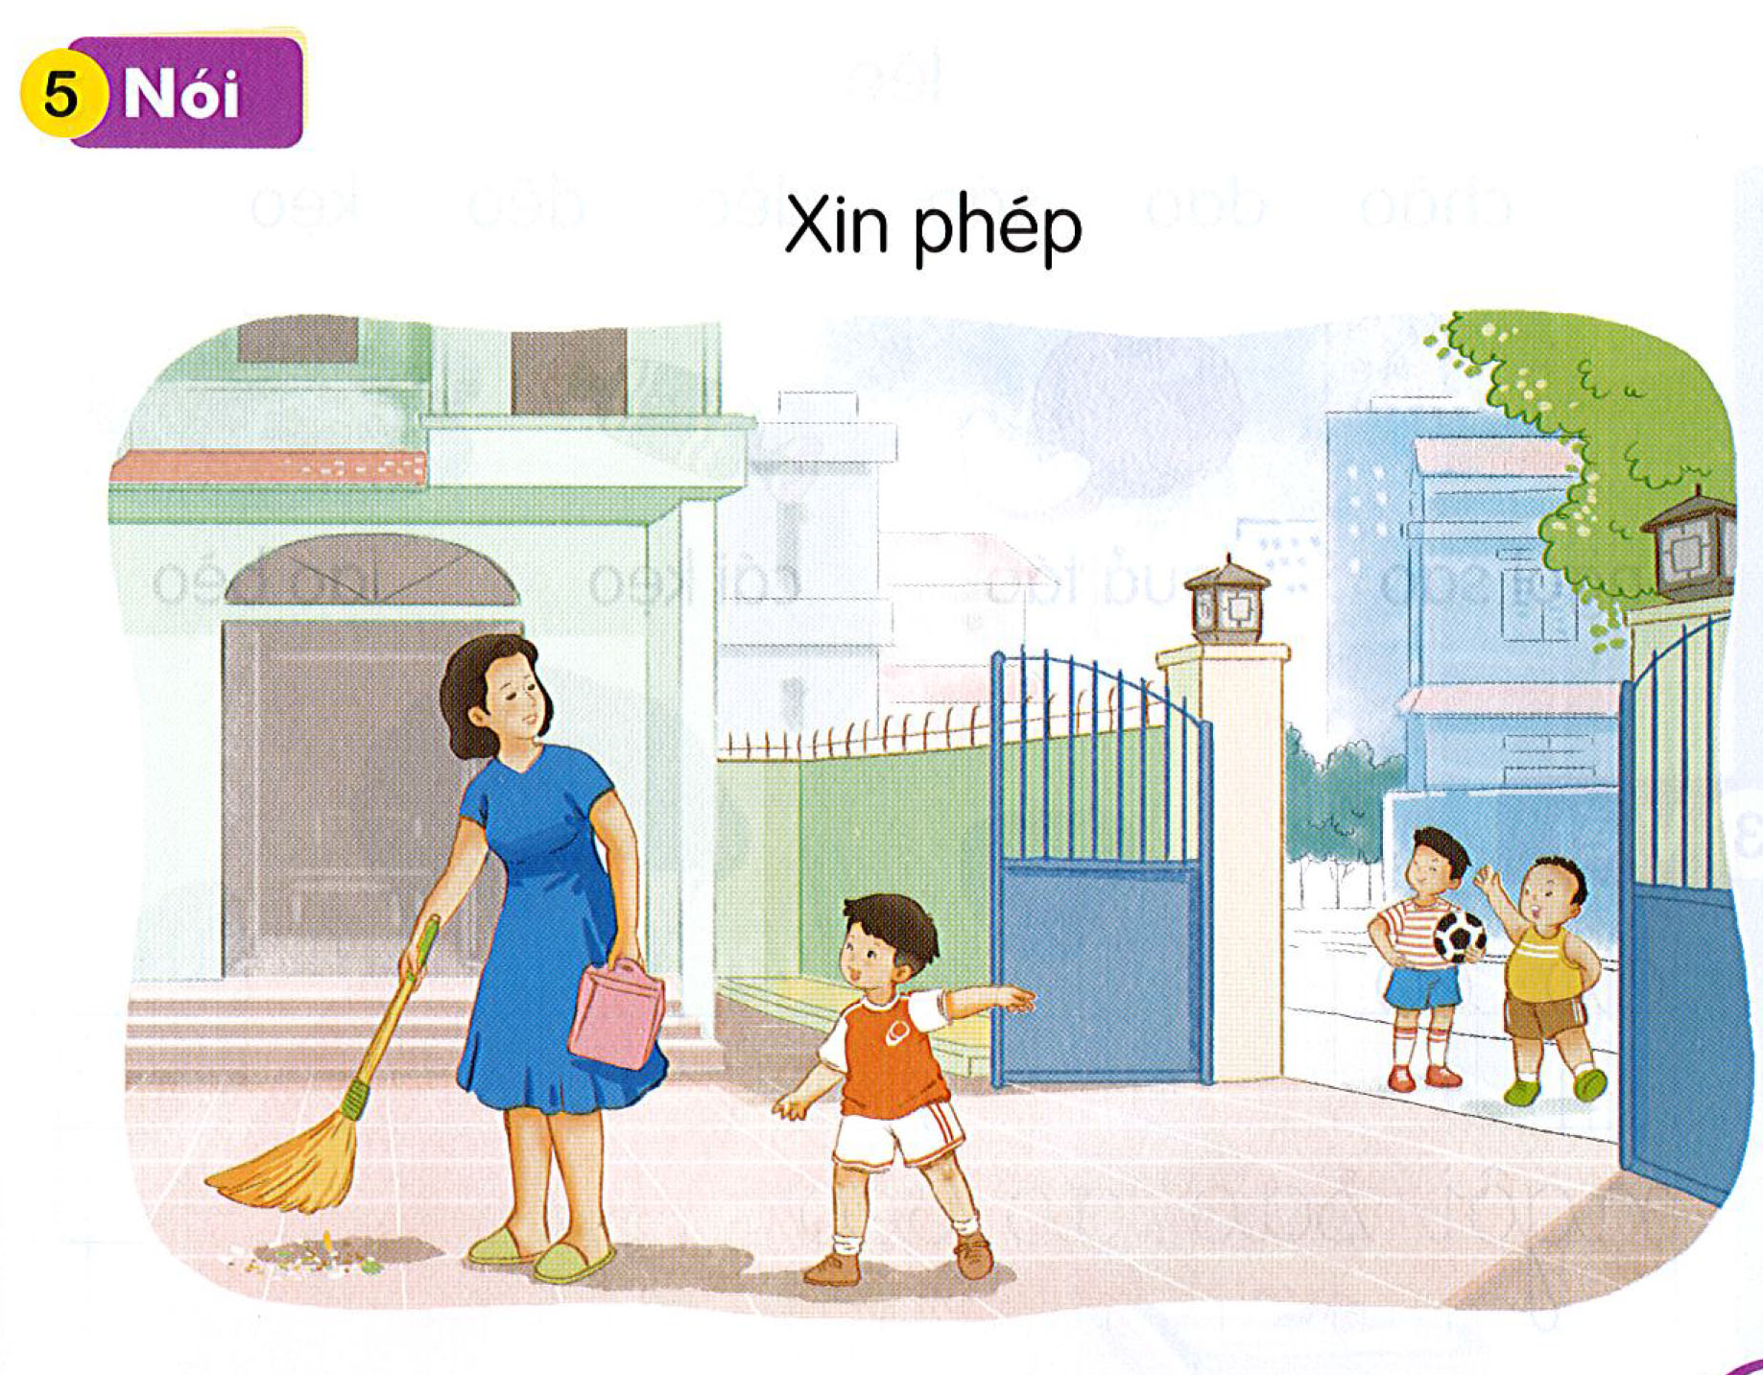

Slide 15
Tạm biệt các em.
Hẹn gặp lại!

